Slide 1
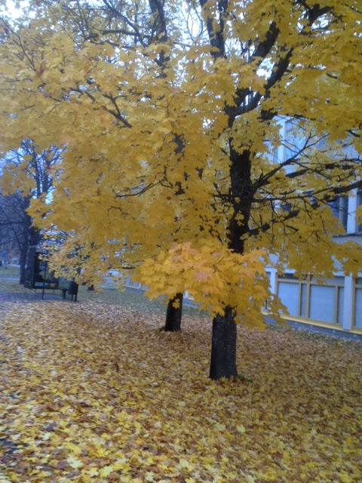
Ympärivuotinen kokonaisuus kiinteistön ulkoalueilla
*lumenauraukset
*auramerkinnät
*hiekoitukset
*hiekanpoisto keväällä
*nurmialueiden siistimiset
*roskakierrokset, roskien keräämiset, roskien tyhjennykset
*jätekatoksen pesu ja siisteys
*raportoinnit
259€ alk kk. alv 0%
Pyydä tarjous!

